Slide 1
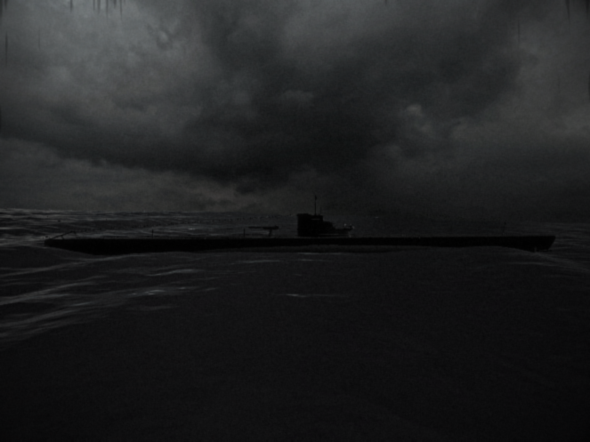
High-performance software for sea vessel extreme dynamic simulation
ShipX-DS
Bezgodov Alexey, Ivanov Sergey

Slide 2
Problem features
Realistic simulation of external forces
  nonregular waving, instead of “Sine curve”
Nonlinear effects
  Interaction between different kinds of oscillations
Realtime computing

Slide 3
Simulation system outline
Rendering
Floating body
Physics
Wave model
ShipX-DS
Scripting
Predictor
ENGINE
Sound
UI
Mathcad,
Methematica,
MatLab
Scenario
…

Slide 4
Подходы к моделированию динамики судна
Pure mechanical: 6DOF-rigid body + coefficients | - Coarse method: only limited set of extreme cases - Hard to handle different kinds of hull shapes Standard for ship building, more than 100 years of shipbuilding.
Hydrodynamic: 3D problem + specified boundries | Time-taking computing !@#$%!!????????? - Wave tank? !*@%&!%&@%&@%*&
Combined: Precise HS-computing Approx. HD computing | - Less precise than, hydrodynamic one (10-15 %). - Efficient computing
Notes:
Механический (интегрирование уравнений движения с предопределенными в «статике» коэффициентами)
(расчет динамики с определением гидродинамических сил и моментов непосредственно по фактическому положению объекта

Slide 5
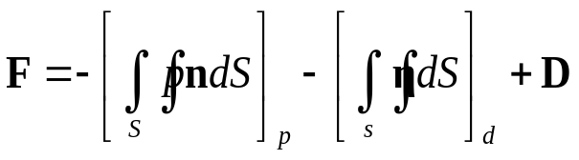
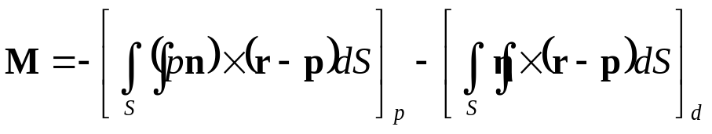
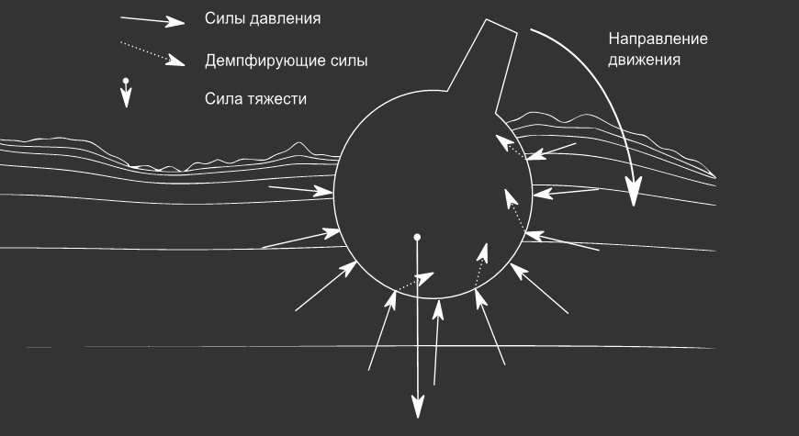
Force applying to floating object
Pressure
Moving direction
Damping
Gravity

Slide 6
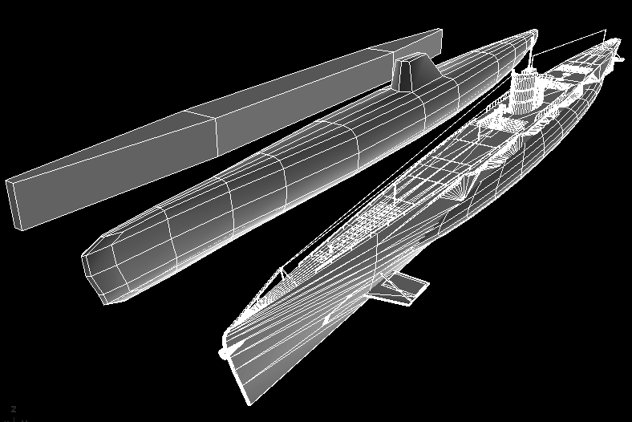
Ship “constructing”
Hulls:
  Rigid body hull
  Floating body hull
  View model
Parameters:
  Mass
  Inertia
  HD coeffs.
  Solving params
  ...
Rigid body
Floating body
View model

Slide 7

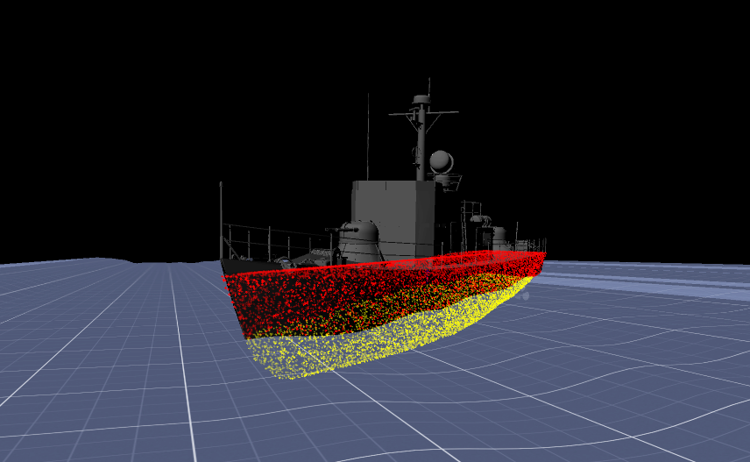
Nonregular grids for computing of HS and HD forces
N/m²
Notes:
Квадратурные формулы типа Маркова с локально-стохастичным распределением узлов

Slide 8
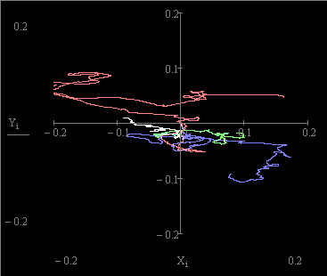
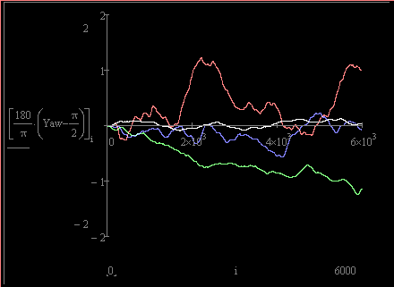
Computing error analysis
(drifting of the vessel: L=60 м)
3 minutes: < 20 cm
< 1 °
--- 1 point/m² --- 3 point/m²
--- 10 point/м² --- 30 point/m²

Slide 9
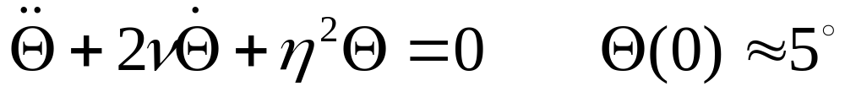
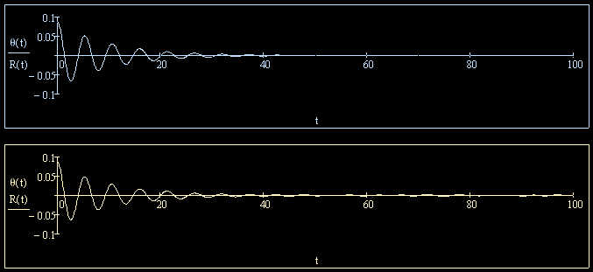
Combined method vs. Mechanical one (1): virtual rolling
Rolling equation:
ν, η - ?

Slide 10
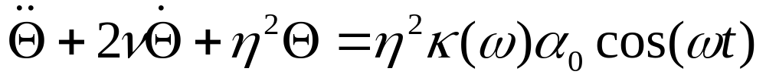
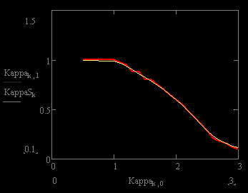
Combined method vs. Mechanical one (1):
(Reduction coefficient)
Reduction coefficient:
κ(ω) - ?
Notes:
Редукционный коэффициент – это абстракция в уравнении движения, которое позволяет учесть конечность размерений судна по отношению к волне. Имеет смысл только для регулярного волнения. Для нерегулярного волнения существует только в частотной области.
Использование имитационного моделирования позволяет обойтись без введения редукционных коэффициентов, автоматически учитывая их при расчете сил и моментов интегрированием по корпусу.

Slide 11
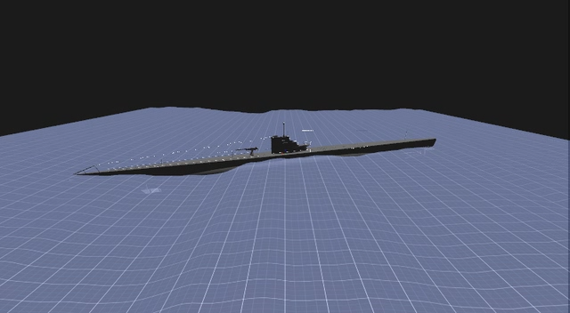

Slide 12
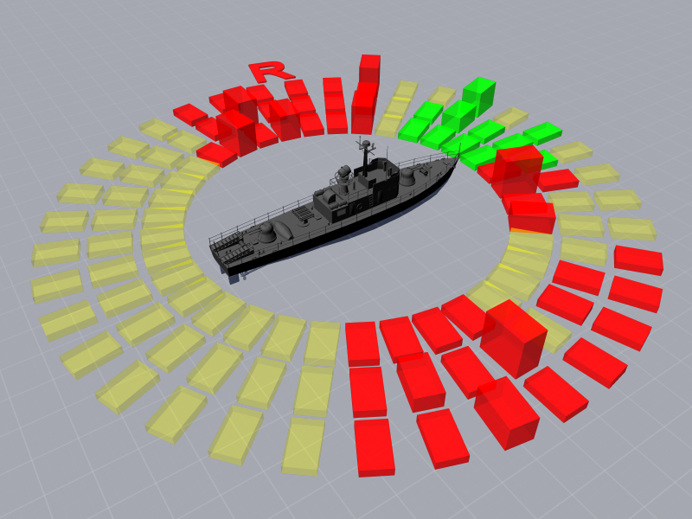
Prediction of extreme cases

Slide 13
Parallel computing
Hull integration
  Rolling causes misbalance
Extreme case prediction
  [ Velocities x Courses ]
- Misbalance
  Different time of prediction
  Different time of extreme case detection

Slide 14
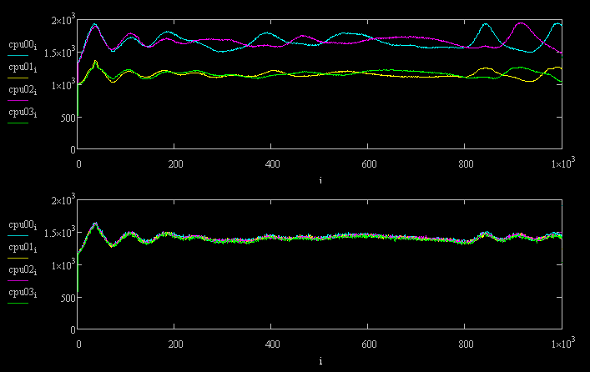
Parallel computing: Hull integration
4 CPU
Each CPU integrates its own part of the hull
Rolling causes misbalance (up to 200%)
Shuffling is a solution!

Slide 15
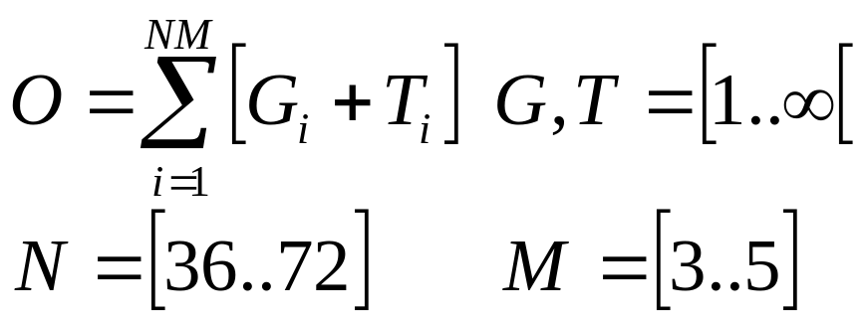

Parallel computing: Predication of extreme cases
It is necessary to estimate prediction time
  Current case
  Knowledge bases

Slide 16
Conclusion
Combined method (HS+HD) allows to simulate vessel taking in account effects that are unachievable when using mechanical method
Nonregular grids allow to efficiently integrate forces and balance CPU usage
We have to estimate time of prediction of extreme case using current cases and knowledge bases to balance usage of computing nodes
Notes:
Сформулируй выводы САМ. В форме такой:
- «Для моделирования качки хорошо использовать… такой-то метод, потому что….»
- «При моделировании качки таким-то методом нужно обязательно выполнять балансировку нагрузки, потому что…»
Всего 2-3 вывода

Slide 17
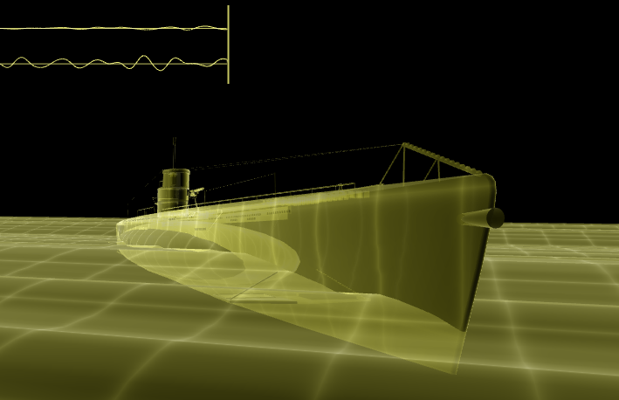
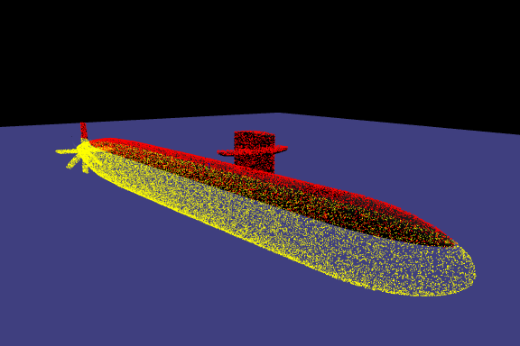

ShipX-DS evolution

Slide 18
Questions?

